Slide 1
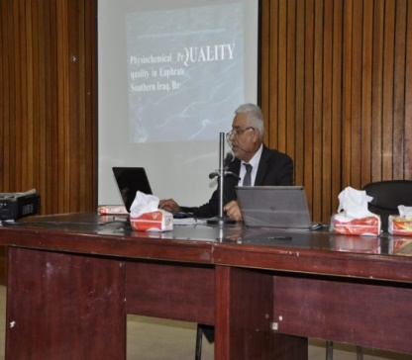
علم الطحالب
الطحالب الحمراء Division: Rhodophyta
المرحلة الثالثة

Slide 2
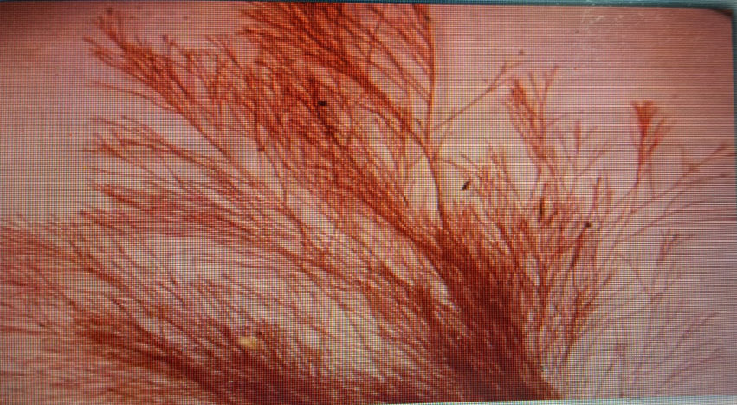
البيئة والخصائص العامة للطحالب الحمراء
تعتبر الطحالب الحمراء اكثر الاعشاب البحرية وفرة ويطلق عليها طحالب البحر وتفوق انتشار الطحالب البنية وان كانت انواعها ليست بضخامة الطحالب البنية
– تعيش غالبيتها في البحار وقليل منها في المياه العذبة والغالبية مثبته على الصخور والاحجار بواسطة مواسك قوية..

Slide 3
الصبغ السائدة هي الفيكوأرثرين الاحمر ونسبة ضئيلة من الفيكوسيانين الازرق وكلوروفيل a و b والكاروتين. وبناء على هذا التركيب الصبغي تتمكن من العيش تحت اعماق 600 قدم.
يتكون الجدار من طبقتين الداخلية من السليلوز والخارجية بكتينية.
الغذاء المخزون على شكل نشأ.
لا توجد كائنات متحركة في هذه المجموعة ولا توجد اطوار متحركة ولا تكون خلايا خضرية وتكاثرية متحركة.

Slide 4
تتصل الخلايا مع بعضها بجدر فاصلة مزودة بنقر تسمح بالاتصال السايتوبلازمي كما يحدث في النباتات الراقية.
دورة الحياة اكثر تعقيدا حيث تتميز بوجود طور مشيجي وطور جرثومي ويعيش كلاً مستقلاً الا في حالات نادرة.

Slide 5
اوجه التشابه بين الطحالب الحمراء والخضراء المزرقة:
غياب الاطوار المتحركة.
– وجود صبغة الفيكوارثرين والفيكوسيانين
وجود مادة هلامية متشابهة كيمياويا في الجدر الخلوية للمجموعتين.
اوجه الاختلاف بين الطحالب الحمراء والخضراء المزرقة:
في الطحالب الحمراء يوجد كلوروفيل a و b اما في الطحالب الخضراء المزرقة يوجد كلوروفيل a فقط.
التكاثر الجنسي يوجد في الطحالب الحمراء ولا يوجد في الخضراء المزرقة
خلايا الطحالب الحمراء حقيقية النواة بينما الخضراء المزرقة بدائية النواة

Slide 6
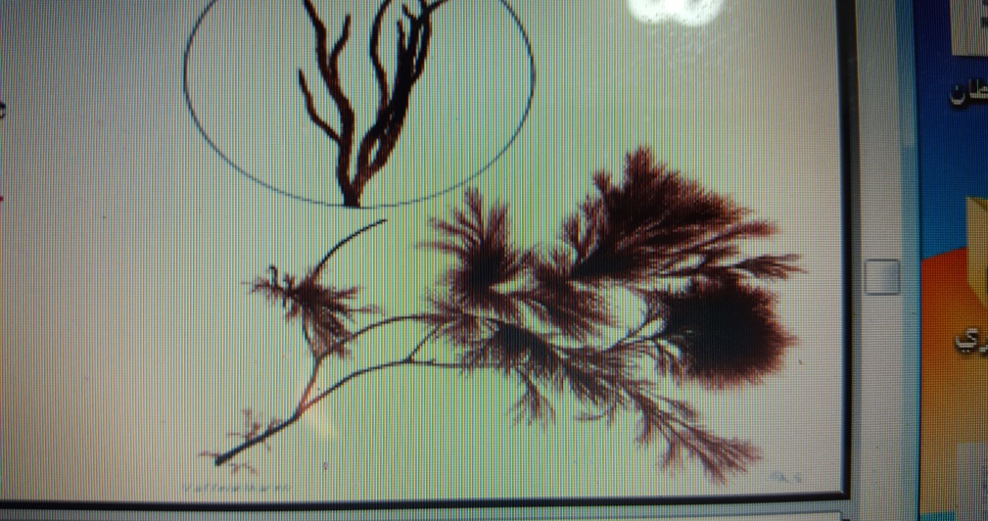
طحلب Polysiphonia
i
Kingdom: Protista
Division: Rhodophyta
Class: Rhodophyceae
Order: Ceramiales
Family: Rohdomelaceae
Genus: Polysiphonia
من الطحالب البحرية التي تعيش في مناطق المد والجزر كما يوجد في المستنقعات والبحيرات
ويتركب الطحلب من خصلة كثيفة من الخيوط الطحلبية

Slide 7
اللون احمر قاتم الى بني غامق وتوجد خيوط قاعدية منبطحة
يثبت الطحلب بالطبقة التحتية بواسطة اشباه جذور تمتد نهايتها مكونة اقراص مثبتة للطحلب والجزء الاخر من الثالوس رأسي عبارة عن خيوط قائمة

Slide 8
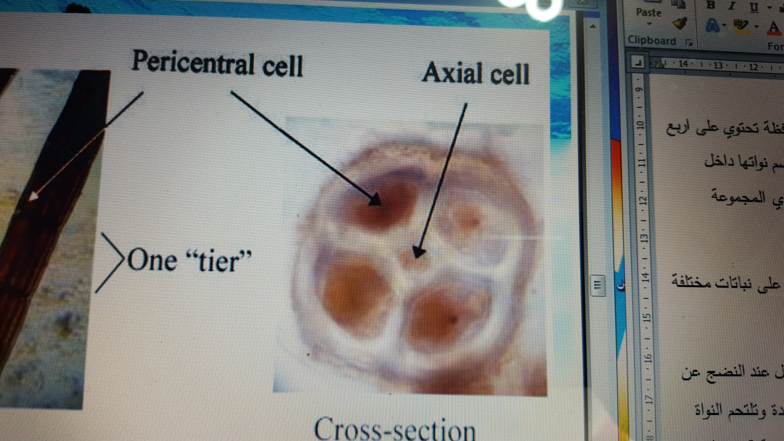
المحور الرئسي للثالوس متفرع يتكون من صف وسطي من خلايا مستطيلة محاطة بعدد كبير من الخلايا المحيطية وتسمى بالسيفون المركزي والسيفون المحيطي وتتصل الخلايا او السيفونات مع بعضها بواسطة خيوط سايتوبلازمية.
الخلايا وحيدة النواة ذات فجوات مركزية وينغمس فيها العديد من البلاستيدات الحمراء القرصية داخل السايتوبلازم وتحتوي على النشأ الفلوريدي كما يتصل السايتوبلازم عن طريق نقر او ثقوب.

Slide 9
التكاثر Reproduction
التكاثر الجنسيSexual Reproduction
الطحلب ثنائي المسكن حيث تحمل اعضاء التكاثر الذكرية والانثوية على نباتات مختلفة اي يوجد نبات مشيجي مذكر واخر مؤنث والتكاثر جنسي بيضي.

Slide 10
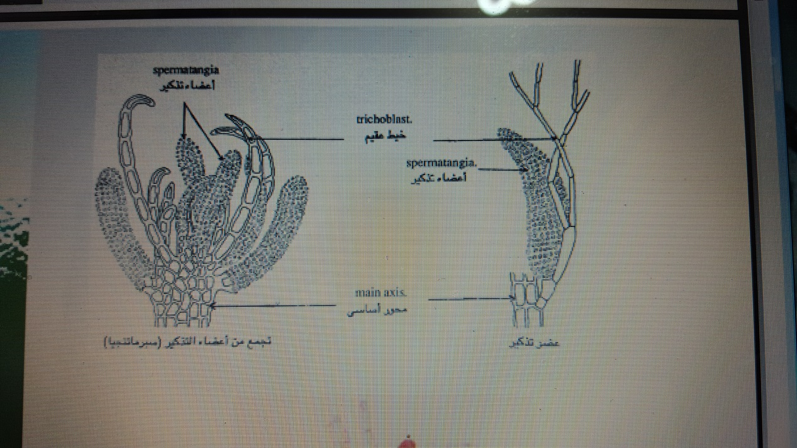
الاعضاء التكاثرية الذكرية:
تكون قريبة من قمة النبات وبشكل كتل تحمل على تفرعات ثانوية Tricheblast احد هذه التفرعات يكون عقيم ويشبه الشوكة ولأخر يكون خصب ويحمل الاعضاء التكاثرية الذكرية ويكون غير متفرع وتنقسم خلاياه جانبياً لتكون خلايا محيطية
وهذه تكون حافظة السبيرمات Spermatangia كروية الشكل وتتكون من ثلاثة طبقات الخارجية غامقة اللون، الوسطى جيلاتينية، الداخلية فاتحة اللون وعند نضجها تكون نواتها كبيرة وسايتوبلازمها يكون عديم اللون وهذه تكون السبيرم الغير متحرك.

Slide 11
الأعضاء الانثوية:
وتسمى كاربوكونيوم Carpogeniumويكون لها تركيب مستدق نهائي عند القمة يعرف بالشعيرة الانثوية Trichogyne
الأخصابFertilizations
تعطي كل حافظة مشيجية مذكرة مشيجا ذكريا غير متحرك spermatid ينتقل عند النضج عن طريق الماء ويخترق المشيج المؤنث وهي قارورية الشكل وتحتوي بويضة واحدة وتلتحم النواة الذكرية مع النواة الانثوية مكونة الزايكوت zygot
وتنقسم الزايكوت مباشرة لتكون خيوط تنتهي بالحافظة carposporangium تحتوي جراثيم تسمى الجراثيم الكربوسبورية
وهي ثنائية المجموعة الكروموسومية تبدأ بالانبات عند سقوطها في وسط مناسب وتكون نبات جديد جرثومي sporophyte.

Slide 12
دورة حياة طحلب Polysiphonia

Slide 13
الاهمية الاقتصادية للطحالب الحمراء:
. كغذاء للانسان منذ الاف السنين في الصين واليابان.
. تحضير الاوساط الغذائية في المختبرات الزراعية للبكتيريا والفطريات..
. تحضير الاوساط الغذائية في المختبرات الزراعية للبكتيريا والفطريات..
. . تستخدم في صناعة منتجات كثيرة منها اصباغ الاحذية ومعاجين الحلاقة.

Slide 14
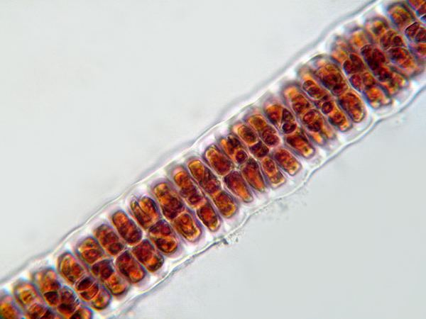
طحلب البانجا Bangia
طحلب ذو لون احمر غامق، خلاياه تكون قصيرة وقرصية في اغلب الأحيان وغالباً ما يتواجد ملامساً للصخور بقعر الجداول
Division: Rhodophyta
Class: Rhodophyceae
Order: Bangiales
Family: Bangiaceas
Genera: Bangia

Slide 15
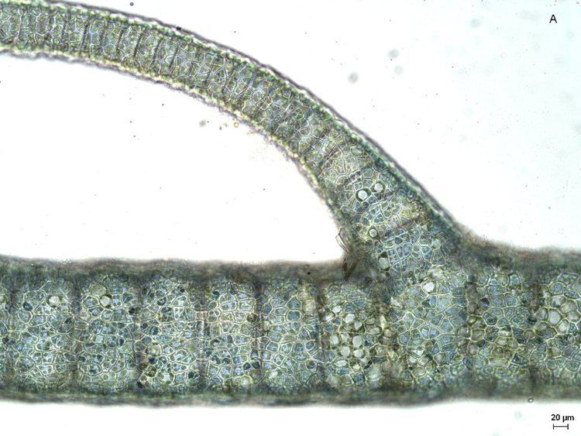
طحلب الكومبسوبوكن Compsopogon
طحلب ذو لون بني غامق
Kingdom: | Plantae
Division: | Rhodophyta
Class: | Compsopogonophyceae
Order: | Compsopogonales
Family: | Compsopogonaceae
Genus: | Compsopogon

Slide 16
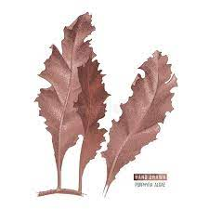
طحلب بوروفيرا Porphyra
هو طحلب بحري المعيشة يتواجد على السواحل الصخرية في مناطق المد والجزر وينمو اما ملتصق على الصخور Epilithic أو ملتصق على غيره من الطحالب Epiphytic يتراوح طول الطحلب 20 - 50 سم . الشكل الخضري للطحلب يكون عبارة عن صفيحة غشائية برنكيمية بسمك خلية أو خليتين وتكون هذه الخاليا داخل مادة بينية جيالتينية . يثبت الطحلب نفسه بواسطة تركيب قرصي الشكل Fast Hold . تحوي الخلايا على تواة مفردة وبلاستيدة نجمية تحوي على مركز نشوي واحد يطلق على طحلب البورفيرا في اليابان أسم نوري Nori , وله أهمية أقتصادية كبيرة كغذاء لألنسان حيث يستخدم كسماد ذو محتوى غذائي كبير أو يستخدم بدل الخبز والصمون في عمل الساندويجات

Slide 17
س/ ماهي أوجه الاختلاف الرئيسة بين الطحالب الخضراء والطحالب الحمراء

Slide 18
شكراً لحسن الأصغاء والمتابعة

